Slide 1
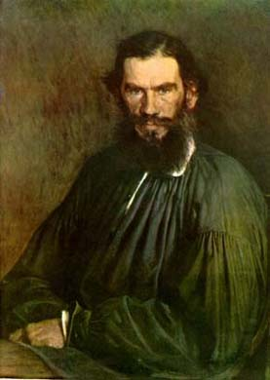
Л.Н.Толстой
Доброе дело совершается с усилием, но когда усилие повторено несколько раз, то же дело становится привычкой.

Slide 2
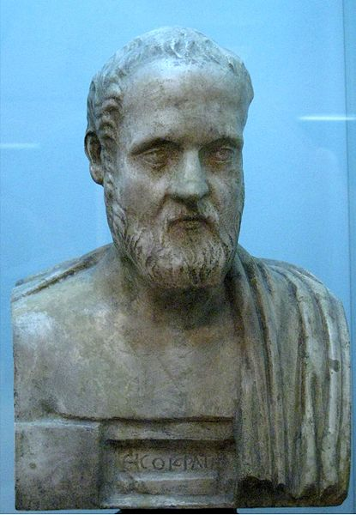
Исократ
«Не думай, что сделавши что-нибудь нехорошее, ты можешь скрыться, так как, скрывшись от других, ты не скроешься от своей совести!»

Slide 3
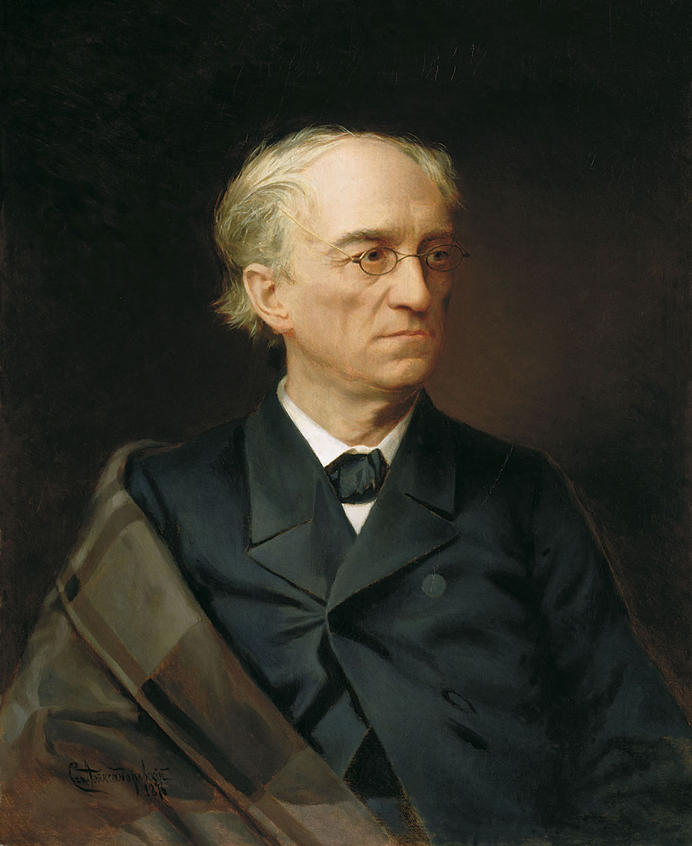
Ф. И. Тютчев
Нам не дано предугадать, как слово наше отзовется
И нам сочувствие дается как нам дается благодать.

Slide 4
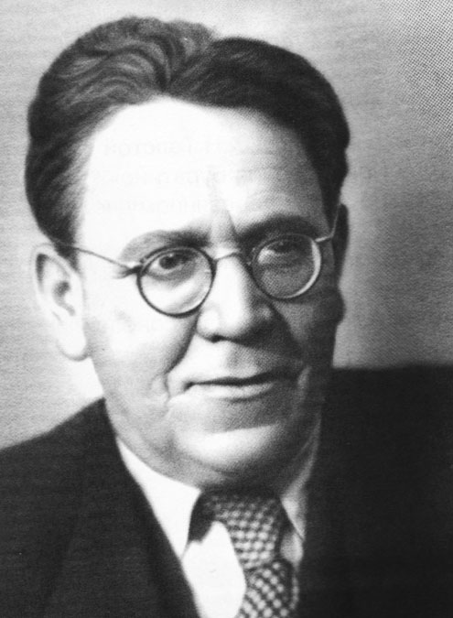
С.Я. Маршак
Пусть добрым будет ум у вас, а сердце добрым будет

